Slide 1
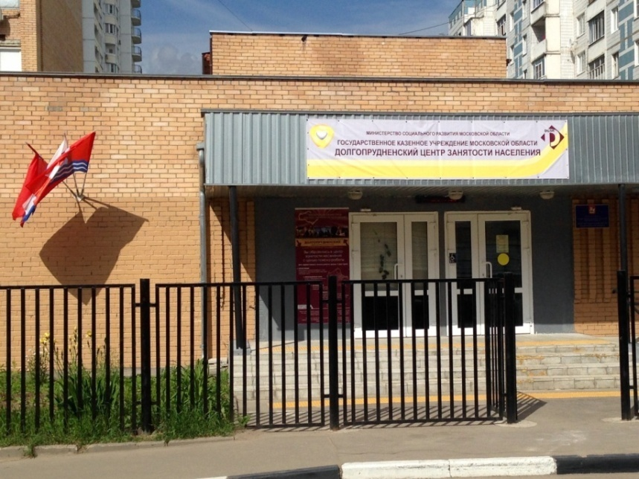
Территориальный отдел № 3 ГКУ МО «ЦЗН МО»
ОРГАНИЗАЦИЯ ВРЕМЕННОГО ТРУДОУСТРОЙСТВА НЕСОВЕРШЕННОЛЕТНИХ ГРАЖДАН
В СВОБОДНОЕ ОТ УЧЕБЫ ВРЕМЯ
Notes:
1
1
1

Slide 2
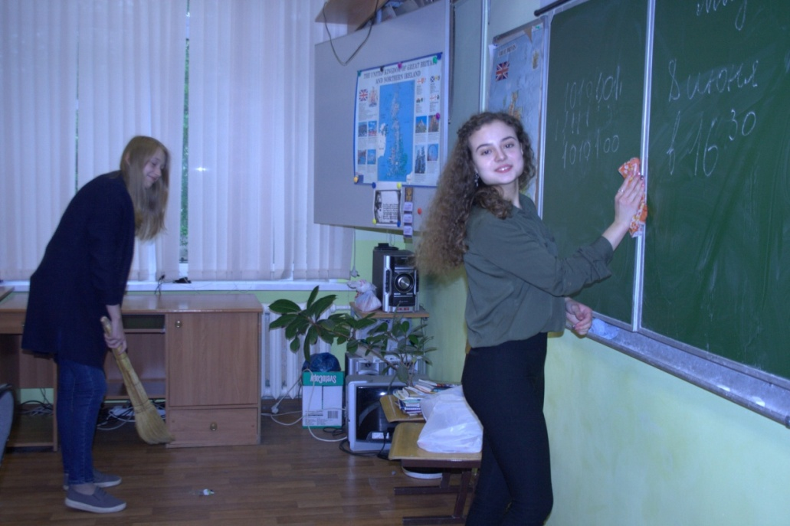
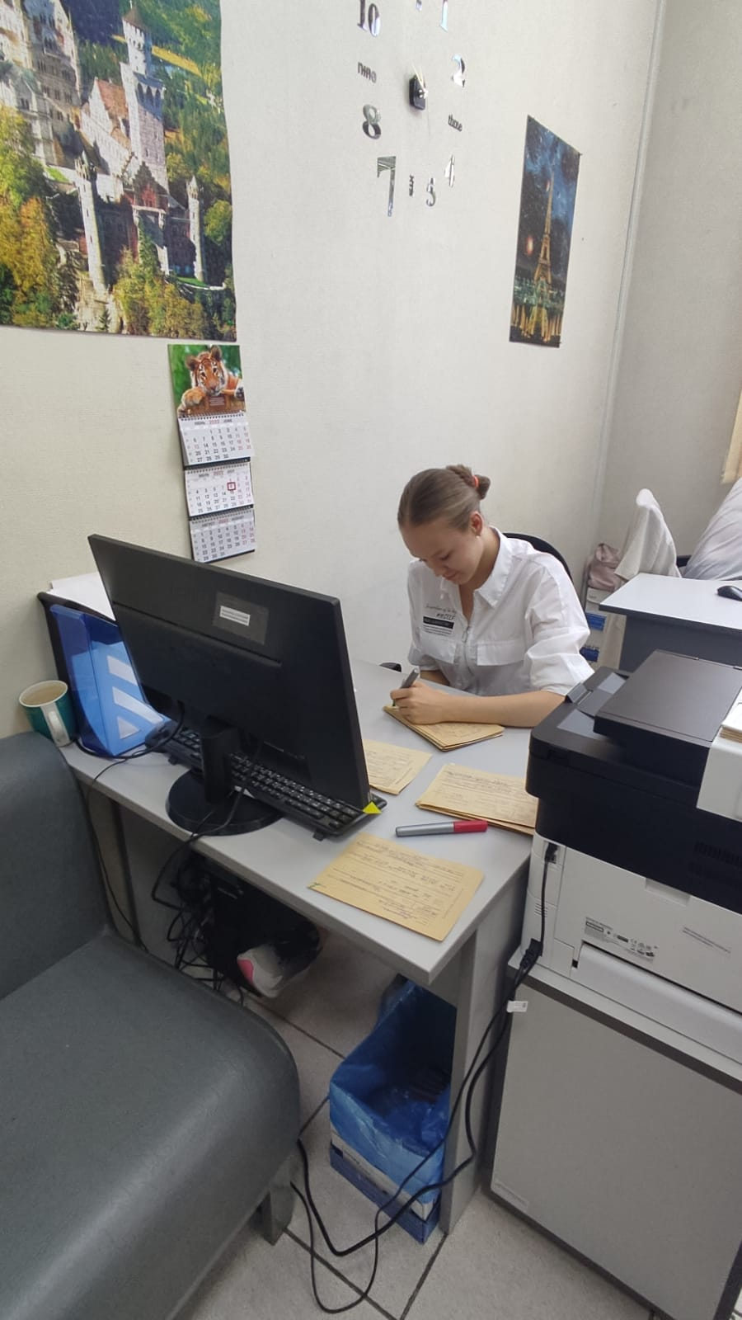
Временное трудоустройство несовершеннолетних граждан
Каждый год несовершеннолетние граждане работают в организациях города Долгопрудного.
В этом году совместно с Администрацией города и при активном участии Главы городского округа Долгопрудный
Владислава Юрьевича Юдина Центр занятости организует временные работы на период каникул и в свободное от учебы время для подростков в возрасте от 14 до 18 лет. Участие во временных работах позволяет приобрести опыт общения в трудовом коллективе, получить первые трудовые навыки и самим заработать деньги.
Notes:
2
2
2
2

Slide 3
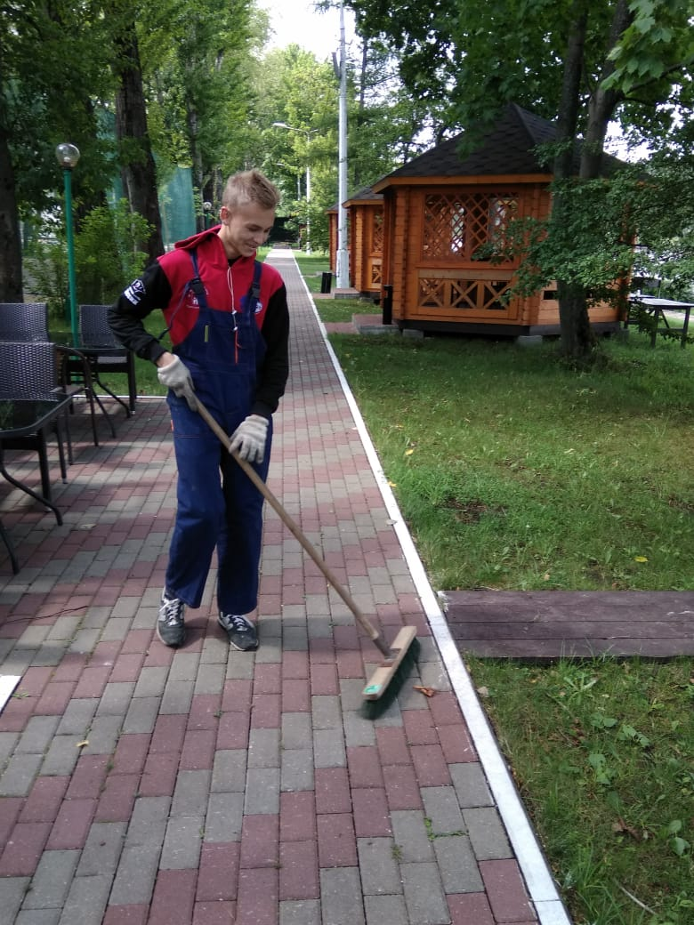
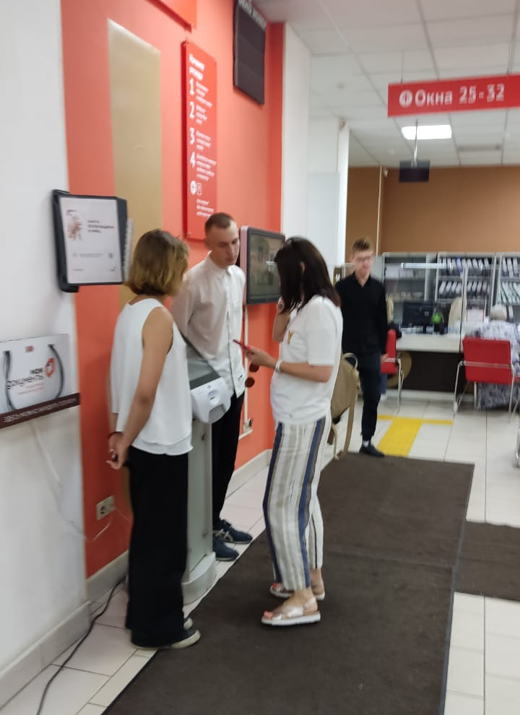
2022 год
По программе временного трудоустройства в 2022 году было заключено 33 договора. Через ТО № 3 трудоустроено 502 подростка в различные организации города:
- школы города (225 чел.),
- МБУ «Комплексный молодежный центр» (69 чел.),
- МБУ «Благоустройство» (132 чел.),
- МКУ МФЦ (18 чел.)
- ГБУЗ МО «ДЦГБ» (13 чел.)
- Администрация города (34 чел.)
- ООО «СК «ПАРОХОДЪ»(1 чел.)
- АО «Ниопик» (1 чел.)
- АО «Мособлбытспецтранс» (1 чел.)
- ООО «Смена» (2 чел.)
МБДОУ детский сад №11 «Золотой ключик» (1 чел.)
ООО «Просто Пицца» (2 чел.)
ООО «Удт-Техника» (1 чел.)
АО «ДКБА» (1 чел.)
ООО «Компания Грузовик» (1 чел.)
Notes:
3
3
3
3
3
3

Slide 4
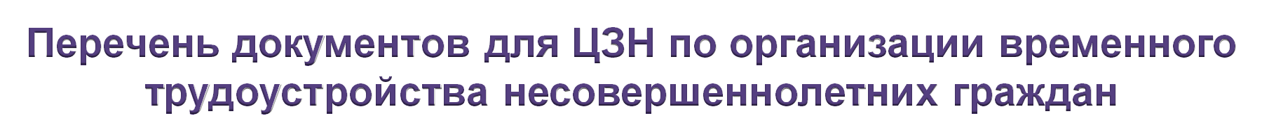

Заявление на поиск работы от подростка на портале «Работа России» trudvsem.ru
Заявка от организации на вакансию по временному трудоустройству на портале «Работа России» trudvsem.ru
Заверенная копия срочного трудового договора
Заверенная копия приказа о приеме на работу временно
Заверенная копия приказа об увольнении
Государственный контракт (в 2-х экз.)
Табель учета рабочего времени (ежемесячно)
Акт выполненных работ по контракту (2-х экз.)
Центр занятости населения оказывает материальную поддержку несовершеннолетним гражданам из средств бюджета Московской области в размере 2250 руб. в месяц, а работодатель выплачивает заработную плату.
Notes:
4
4
4
4

Slide 5
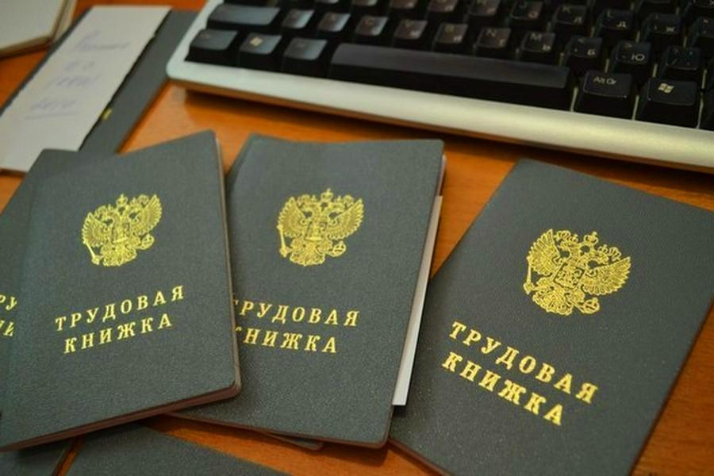
Паспорт
СНИЛС
ИНН
Разрешение органов опеки и попечительства (если ребенку 14 лет)
Разрешение на осуществление трудовой деятельности одного из родителей несовершеннолетнего
Трудовая книжка
Реквизиты счета несовершеннолетнего гражданина
Медицинская справка 086-у
Notes:
5
5
5
5

Slide 6
Территориальный отдел № 3 ГКУ МО «ЦЗН МО»
    Адрес:
    г. Долгопрудный, ул. Спортивная, д.11.
    Электронная почта: Dolgoprudnyj.czn@mosreg.ru
    Телефон «горячей линии»: 8(495) 576-83-00
СПАСИБО ЗА ВНИМАНИЕ!
Notes:
6
6
6
6

